Slide 1


PHẦN MỀM QUẢN LÝ TRÀ SỮA CHIN CHIN
Nhóm 1
Tạ Quang Khôi
Trần Trọng Tiến
Lê Quốc Khánh
Hoàng Ngọc Trung

Slide 2

Ngày nay với sự phát triển công nghệ vượt trội giúpcuộc sống tốt hơn. Vì thế, nhóm chúng em làm khảosát và viết chương trình hộ trợ quán trà sửa Chin Chin số hóa quy trình quản lý của họ.
GIỚI THIỆU

Slide 3

KHẢO SÁT SƠ BỘ

Slide 4


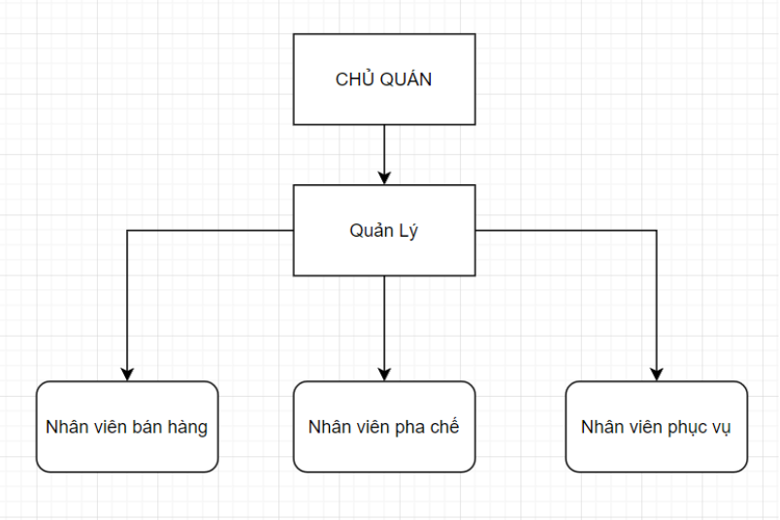


Sơ đồ tổ chức

Slide 5
TỔNG QUAN HỆ THỐNG

Slide 6
PHÂN TÍCH HỆ THỐNG

Slide 7

Xác định tác nhân
Nhân viên thu ngân
Chủ quán
Quản lý

Slide 8

Xác định Use Case của từng tác nhân
Chủ quán
Quản Lý
Nhân viên thu ngân
Xem thông tin kho.
Xem Bảng Chấm Công.
Xem Báo Cáo Doanh Thu.
Quản Lý Menu.
Quản Lý Lịch Làm.
Thống Kê Doanh Thu.
Quản Lý Kho.
Tiếp nhận đơn hàng.
Thống kê doanh thu trong ngày.

Slide 9




Các công nghệ sử dụng

Slide 10
Demo Phần Mềm

Slide 11
TỔNG KẾT

Slide 12

Phương hướng phát triển

